Slide 1
实验四 单周期CPU设计
2023春季
zjx@ustc.edu.cn

Slide 2
实验目标
理解单周期CPU的结构和工作原理
掌握单周期CPU的设计和调试方法
熟练掌握数据通路和控制器的设计和Verilog描述方法

Slide 3
实验内容
设计单周期RISC-V CPU，可执行以下指令
add, addi, sub, auipc, lui
and, or, xor
slli, srli, srai
lw, sw
beq, blt, bltu, jal, jalr
集成串行调试单元（Serial Debug Unit， SDU），实现对CPU的下载测试
CPU和MEM
SDU
rxd
个人电脑
txd
Notes:
ALU: ADD、SUB、AND、OR、XOR、SLL、SRL、SRA、SLT、SLTU
MEM: LB、LBU、LH、LHU、LW、SB、SH、SW
CTRL: JAL、JALR、BEQ、BNE、BLT、BLTU、BGE、BGEU

Slide 4
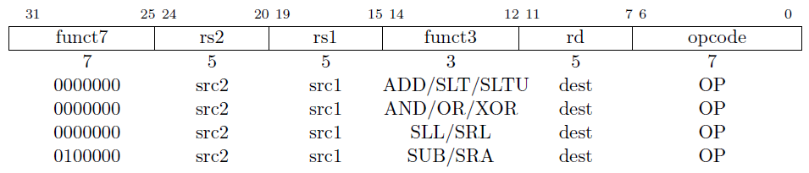
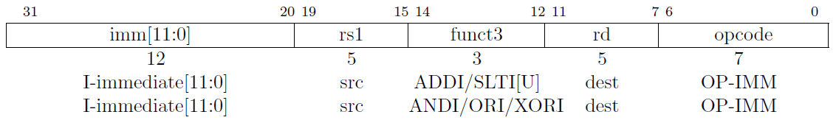
运算指令
add rd, rs1, rs2 # x[rd] = x[rs1] + x[rs2]
addi rd, rs1, imm # x[rd] = x[rs1] + sext(imm)

Slide 5
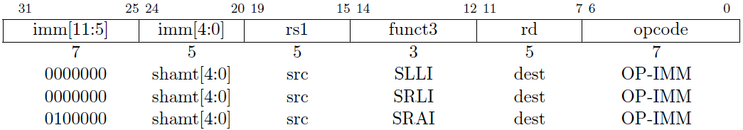
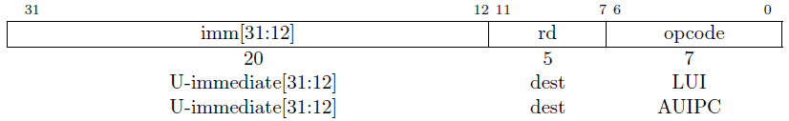
运算指令 (续)
srai rd, rs1, shamt # x[rd] = (x[rs1] ≫_{𝑠} shamt)
lui rd, imm # x[rd] = sext(imm[31:12] << 12)
auipc rd, imm # x[rd] = pc + sext(imm[31:12] << 12)

Slide 6
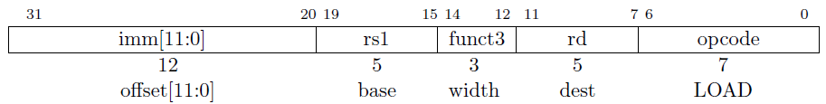
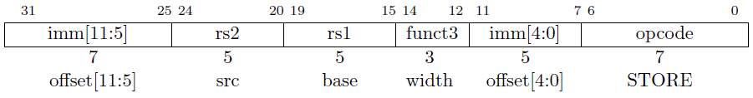
访存指令
lw rd, offset(rs1) # x[rd] = M[x[rs1] + sext(offset)]
sw rs2, offset(rs1) # M[x[rs1]+sext(offset)] = x[rs2]

Slide 7
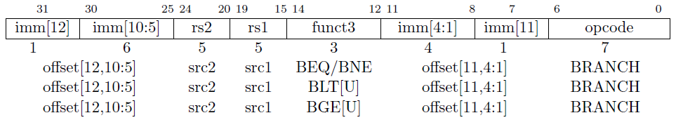
分支指令
beq rs1, rs2, offset # if (rs1 == rs2) pc += sext(offset)
blt rs1, rs2, offset # if (rs1 < _{s} rs2) pc += sext(offset)
bltu rs1, rs2, offset # if (rs1 < _{u} rs2) pc += sext(offset)

Slide 8
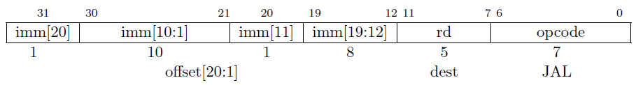
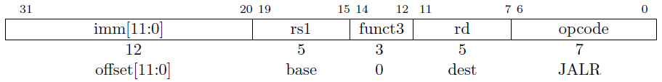
跳转指令
jal rd, offset # x[rd] = pc+4; pc += sext(offset)
jalr rd, offset(rs1) # t = pc+4; pc = (x[rs1]+sext(offset))&~1; x[rd] = t

Slide 9
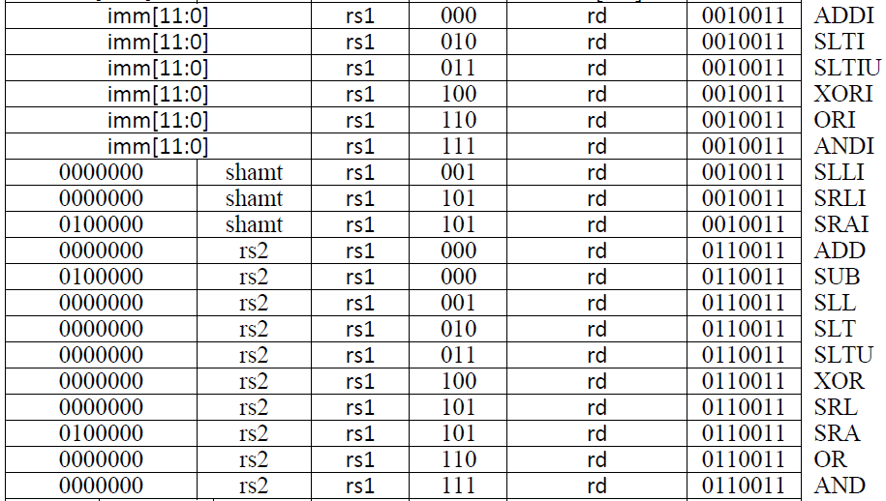
RV32I 指令编码

Slide 10
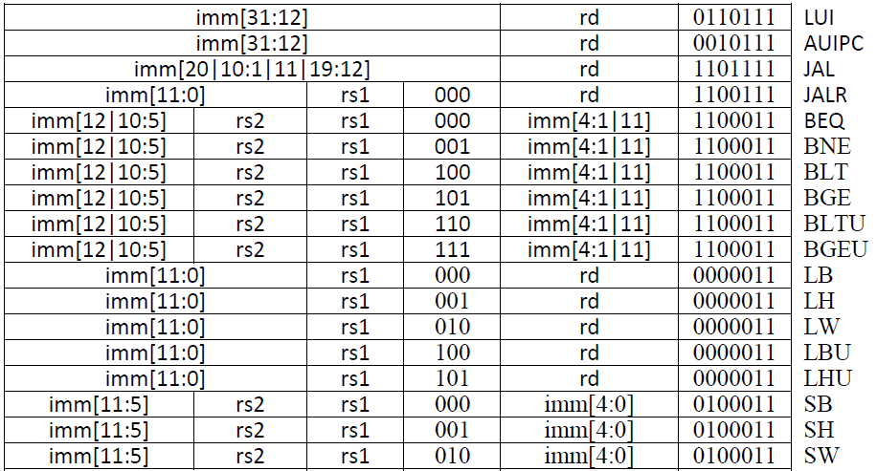
RV32I 指令编码 (续)

Slide 11
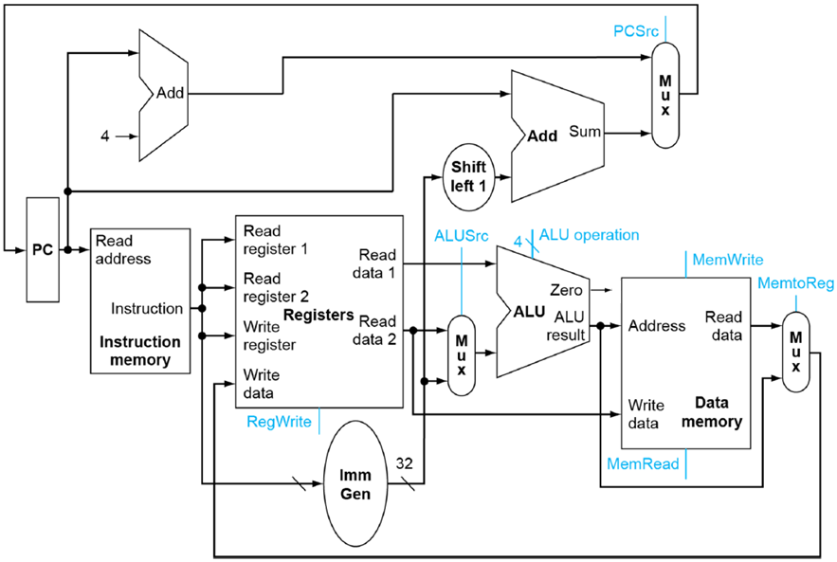
单周期CPU数据通路
T

Slide 12
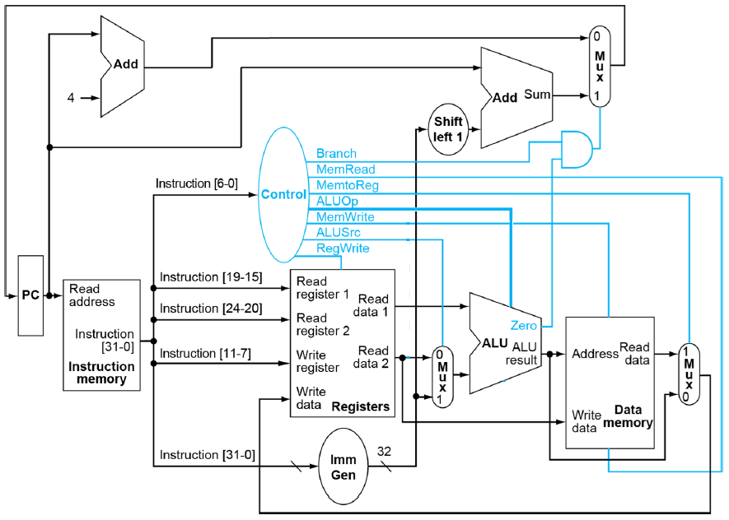
单周期CPU数据通路+控制器
ctl
pc
ir
a
npc
mdr
b
y
imm

Slide 13
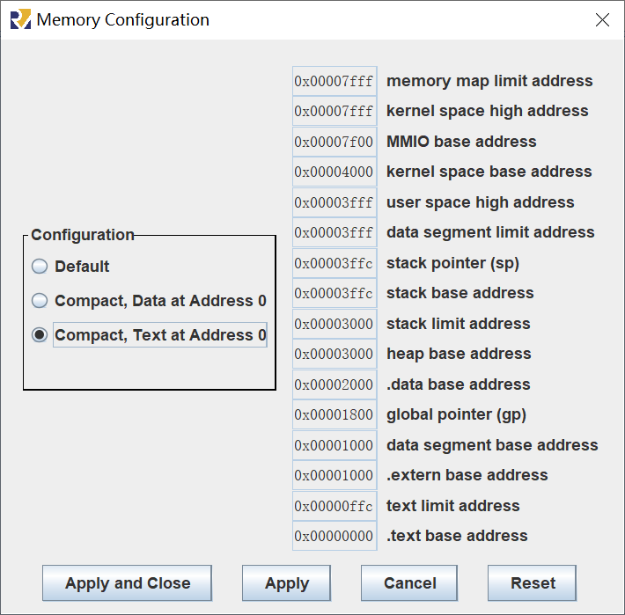
输入/输出
输入/输出(I/O)设备(也称外设)，例如开关、指示灯、数码管、计数器等
MMIO：Memory-Mapped Input/Output，存储器映射输入/输出
Led指示灯，输出，地址0x7f00
时钟计数器，输入，地址0x7f20

Slide 14
串行调试单元─SDU
控制CPU运行方式
工作时钟：clk_cpu
当前执行指令指针：pc_chk
查看CPU运行状态
数据通路：npc, pc, ir, ctl, a, b, imm, y, mdr
寄存器堆：addr, dout_rf
存储器：addr, dout_dm, dout_im
加载指令和数据存储器
写地址：addr
写数据：din
写使能：we_dm, we_im
写时钟：clk_ld
clk_cpu
SDU
pc_chk
npc
pc
……
addr
rxd
dout_rf
dout_dm
txd
dout_im
din
we_dm
we_im
rstn
clk_ld
clk

Slide 15
调试命令
控制运行方式
T：Step, CPU单步运行，运行1个时钟周期即停止
B：Breakpoint, 设置/删除/查看断点，最多可有2个断点
G：Go, CPU连续运行，遇到断点或收到停止命令H则停止
H：Halt, 停止CPU运行
查看运行状态
P： Datapath, 查看数据通路状态
R：Register File, 查看寄存器堆内容
D：Data Memory, 查看数据存储器内容
I：Instruction Memory, 查看指令存储器内容
加载存储器
LI：Load Instruction, 将程序加载至指令存储器
LD：Load Data, 将数据加载至数据存储器

Slide 16
调试命令 (续1)
P：Datapath, 查看数据通路状态
依次输出数据通路中npc, pc, ir, ctl, a, b, imm, y, mdr等内容
电脑端显示格式：NPC = xxxx-xxxx PC = yyyy-yyyy ……
R：Register File, 查看寄存器堆内容
addr从0递增，依次输出dout_rf，即寄存器堆32个寄存器内容
电脑端显示格式：R0 = 0000-0000 R1= xxxx-xxxx ……
D [a]：Data Memory, 查看数据存储器内容
a为16进制起始字地址，缺省时为上次查看结束地址 (复位时为0)
addr从a递增，依次输出dout_dm，即数据存储器地址a开始8个字
电脑端显示格式： D-xxxx-xxxx: yyyy-yyyy zzzz-zzzz ……
I [a]：Instrction Memory, 查看指令存储器内容
其他同上，依次输出dout_im，即指令存储器地址a开始8个字
电脑端显示格式： I-xxxx-xxxx: yyyy-yyyy zzzz-zzzz ……
Notes:
1位16进制数data（4位2进制数）→ 1个文本字符text（8位2进制ASCII码）
wire [7:0] t;
wire [3:0] d, th, tl;
assign t = {th, tl};
assign th = (d > 9) ? 4’d4 : 4’d3;
assign tl = (d > 9) ? (d + 4’d7) : d;
//d > 9: d3 & (d2 | d1)

Slide 17
调试命令 (续2)
T：Step，CPU单步运行
输出1个clk_cpu周期后，自动执行P命令，显示数据通路状态
B [a]：Breakpoint，设置/删除/查看断点
a为可选的16进制断点，B：显示所有断点，最多可有2个断点
B a：如果当前断点中不存在a，且未满2个断点，则设置a断点；如果当前断点中已有a，则删除之；无论如何均显示所有断点
G：Go，CPU连续运行
输出1个clk_cpu周期后，检查pc_chk是否等于断点，以及是否接收到停止命令H
如果结果均为否，则重复上述过程，否则执行P命令，显示数据通路状态
H：Halt，CPU停止运行
如果执行G命令时，CPU运行不止，H命令可强制停止

Slide 18
调试命令 (续3)
LD 文本文件：Load Data, 加载数据存储器
数据存储在文本文件中，每行对应一个32位的16进制数据字
addr从0开始递增，din依次为文件一行数据，we_dm = 1，clk_ld产生一个脉冲，写入数据存储器一个数据，直至文件结束（空白行）
全部写入结束后，电脑端输出：Finish
LI 文本文件：Load Instruction, 加载指令存储器
机器码程序存储在文本文件中，每行对应一条16进制指令码
addr从0开始递增，din依次为文件一行数据，we_im = 1，clk_ld产生一个脉冲，写入指令存储器一条指令，直至文件结束（空白行）
全部写入结束后，电脑端输出：Finish
注意：运行新加载程序或使用新加载数据前务必复位系统！

Slide 19
实验步骤
设计CPU的数据通路（具备简单的I/O功能)）和控制器
指令存储器和数据存储器均采用IP例化的分布式存储器，容量均为1024x32位，使用LabH3实验生成的COE文件初始化
寄存器堆增加一个用于调试的读端口，指令存储器和数据存储器均增加一个用于调试和初始化的读/写端口
Led指示灯：输出程序运行状态或结果，MMIO地址0x3f00
时钟计数器：除复位清零外，一直对CPU工作时钟递增计数，用于测试程序执行时间，MMIO地址0x3f20
将CPU和SDU整合后下载至FPGA，进行指令功能自动测试和数组排序测试
Led指示灯显示测试结果，或者排序程序耗费时钟周期数
查看电路资源使用情况和电路性能

Slide 20
The End

